Slide 1
Módulo 4
Compras Sostenibles y Cadenas de Suministro

Slide 2
Módulo 4 – Contenidos
01
¿Qué es la Compra Sostenible?
02
Cadenas de suministro y colaboración con proveedores
En general, los gerentes de las PYME son conscientes del uso de su oficina, sin embargo, no todas las PYME son conscientes de su impacto externo.
Todas las PYMES adquieren productos, materiales o servicios para hacer funcionar sus negocios. Al final de este módulo, tendrá una mejor comprensión de lo que es el aprovisionamiento sostenible y cómo adoptar cambios para que su negocio tenga menos impacto en el medio ambiente. También se dará cuenta de la importancia de las cadenas de suministro cortas y el impacto más amplio que crean.
03
Triunfos Fáciles / Primeros Pasos
04
Desarrollo de una estrategia de compras sostenible
05
¿Cómo te beneficias como pyme?
06
Comprender el impacto del cambio

Slide 3
Sección 1
¿Qué es la Compra Sostenible?

Slide 4

¡¡¡Entender el proceso de Compras y hacer este proceso más Sustentable!!!
La adquisición es una de las partes transaccionales más vitales de la conducción de un negocio desde el comienzo del comercio. Aunque los días de los escribas redactaban y revisaban los pedidos en los rollos de papiro, la actividad básica que involucra la selección y compra de bienes y servicios necesarios para el funcionamiento diario sigue siendo la misma.
Teniendo en cuenta la creciente degradación ambiental y nuestras infinitas necesidades, la adquisición sostenible se ha convertido en la necesidad del momento.
La compra sostenible es un método mediante el cual nos aseguramos de que los bienes y servicios que compramos sean lo más sostenibles posible, con el menor impacto ambiental y los más altos resultados sociales positivos.

Slide 5
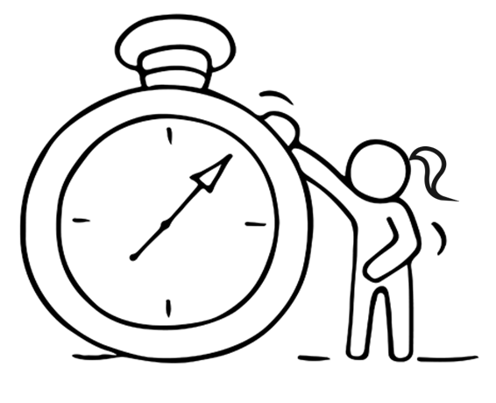
Todos somos conscientes de la importancia del cambio climático, y las organizaciones, grandes o pequeñas, están comenzando a reconocer el impacto negativo que nuestras cadenas de suministro tienen sobre esto.
Los consumidores también están comenzando a exigir que las empresas (incluso la suya) realicen un cambio inmediato, y algunas están boicoteando a aquellas empresas que continúan brindando una transparencia mínima en la cadena de suministro y continúan operando sin preocuparse por su impacto ambiental.
¡El caso para el cambio es claro, y el apoyo para hacer el cambio requerido debe ser impulsado por USTED!
La fuerza impulsora detrás de las compras sostenibles

Slide 6
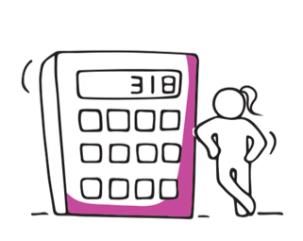


Las compras sostenibles mejorarán el futuro de su negocio con garantías...
Ganancias brutas
Aumento de las ventas
Mejor experiencia del cliente
Futuro más brillante para todos

Slide 7
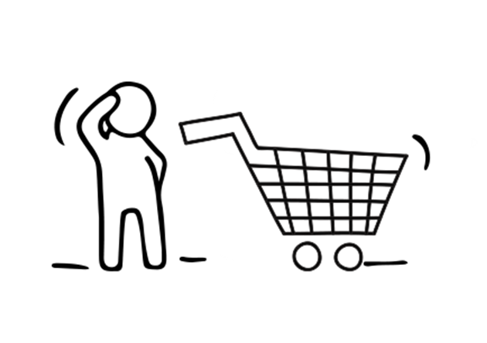
Adquisición-compra es un término utilizado para referirse al proceso o al acto de abastecimiento u obtención de servicios o bienes para usted o cualquier negocio.
La adquisición generalmente se asocia con negocios, ya que las empresas necesitan adquirir bienes y solicitar servicios, a menudo a gran escala, de un proveedor o proveedor externo.
Estos servicios y bienes suelen ser vitales para las operaciones de su negocio.
¿Qué es la contratación?

Slide 8
Cuando se gestiona de manera eficiente y se lleva a cabo con eficacia, la adquisición ayudará a garantizar mayores ganancias comerciales. Por lo tanto, es importante monitorear y evaluar continuamente su proceso de compras, rectificar los errores encontrados y fortalecer los puntos débiles.
Todo el proceso de contratación implica:
abastecimiento de bienes y servicios
decidir los términos,
realizando la compra
seguimiento de cuándo se entregarán los suministros
¿Qué es la contratación?

Slide 9
Adquisición o compra sostenible es el acto de adoptar factores sociales, económicos locales y ambientales junto con las consideraciones habituales de precio y calidad por parte de usted como propietario de un negocio mientras maneja el proceso y los procedimientos de adquisición para su negocio.

Slide 10
Los 3 pilares de las compras sostenibles
La compra sostenible eficaz apoya el desarrollo sostenible . Por lo tanto, la adquisición sostenible es una adquisición inteligente, ya que adopta un enfoque de ciclo de vida tridimensional frente al anterior enfoque unidimensional centrado en la economía.
El enfoque tridimensional no significa que el proceso de adquisición sostenible demore 3 veces más, ni significa necesariamente que será más costoso. Significa que asume los 3 pilares del desarrollo sostenible para lograr una compra sostenible.

Slide 11
Los 3 pilares de las compras sostenibles
Los 3 pilares de las compras sostenibles
Ciencias económicas
(es decir, beneficio)
Social
(es decir, personas)
Ambiental
(es decir, planeta)

Slide 12
Ejemplos de los beneficios de cada Pilar de Compras Sostenibles
Económico
Social
Ambiental
Regeneración Económica
Desarrollo económico sostenible
Mercados emergentes
Desarrollo de PyMEs
Costo total de propiedad y costo del ciclo de vida
Relación calidad-precio
Reducción de pobreza.
Derechos humanos
Agua potable
Seguridad alimentaria
Salario Justo y Protección de la Ley
Leyes contra el trabajo infantil
Comercio justo
Salud y seguridad
Igualdad de género
Vida Saludable y Bienestar para Todos
Gestión de recursos ambientales
Urbanismo
Reducción de CO2
Energías alternativas: ej: solar, eólica
Administracion del Agua
Agricultura sostenible
Gestión de Recursos Marinos
Protección de Ecosistemas
Contaminación y Gestión de Residuos

Slide 13
Informalmente, estos pilares de compras sostenibles se conocen como las 3 P :
Gente
Planeta
Lucro
social
ambiental
económico

Slide 14
Sección 2
Cadenas de suministro y colaboración con proveedores

Slide 15
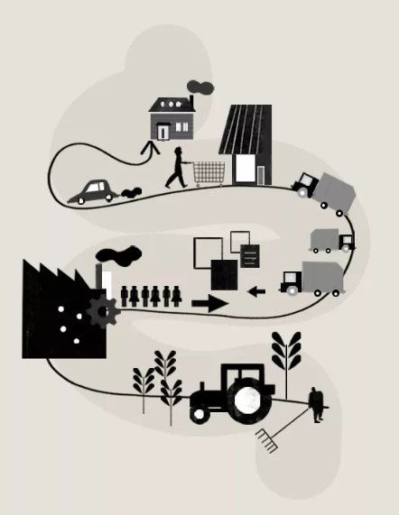
La cadena de suministro: desde las materias primas hasta el cumplimiento de pedidos
¿Qué es una cadena de suministro?
Una red entre una empresa y sus proveedores para producir y distribuir un producto específico al comprador final; incluye diferentes actividades, personas, entidades, información y recursos.
En otras palabras… Los eslabones de la cadena comienzan con los productores de las materias primas y terminan cuando la furgoneta entrega el producto terminado al usuario final.

Slide 16
La gestión de la cadena de suministro es un proceso crucial en la adquisición sostenible porque una cadena de suministro optimizado da como resultado costos más bajos y un ciclo de producción más eficiente. Las empresas buscan mejorar sus cadenas de suministro para poder reducir sus costos y seguir siendo competitivas. Se prefieren las cadenas de suministro cortas desde una perspectiva ambiental y social.

Slide 17
Los componentes de una cadena de suministro incluyen…
Productores
Vendedores
Almacenes
Distribución
Minoristas

Slide 18
Comprender las cadenas de suministro
Las funciones de una cadena de suministro incluyen el desarrollo de productos, marketing, operaciones, distribución, finanzas y servicio al cliente.
Hoy en día, muchas cadenas de suministro son de escala global.
La gestión eficaz de la cadena de suministro da como resultado costos más bajos y un ciclo de producción más rápido.
Las cadenas de suministro largas suelen ser más complejas, más difíciles de gestionar y menos respetuosas con el medio ambiente.
Las cadenas de suministro cortas significan que tienen menos enlaces y, por lo tanto, son más fáciles de controlar, lo que generalmente significa que el bien final viaja menos.

Slide 19
¿Cuáles son los principales modelos de cadena de suministro?
Hay muchos tipos de modelos de cadena de suministro disponibles. El modelo que seleccione una empresa dependerá de cómo esté estructurada la empresa y cuáles sean sus necesidades específicas.
Aquí están algunos ejemplos:
Modelo de flujo continuo: este modelo de cadena de suministro tradicional funciona bien para las empresas que producen los mismos productos con poca variación. Los productos deben tener una gran demanda y requerir poco o ningún rediseño. Esta falta de fluctuación significa que los gerentes pueden optimizar los tiempos de producción y mantener un estricto control sobre el inventario.
Modelo de cadena rápida: este modelo funciona mejor para empresas que venden productos basados en las últimas tendencias. Las empresas que utilizan este modelo necesitan llevar sus productos al mercado rápidamente para aprovechar la tendencia predominante. Necesitan pasar rápidamente de la idea al prototipo, a la producción y al consumidor. La moda rápida es un ejemplo de una industria que utiliza este modelo de cadena de suministro.
Modelo flexible: las empresas que fabrican productos de temporada suelen utilizar este modelo. Estas empresas experimentan aumentos repentinos en la demanda de sus productos seguidos de largos períodos de poca o ninguna demanda. El modelo flexible garantiza que puedan prepararse rápidamente para comenzar la producción y cerrar de manera eficiente tan pronto como la demanda disminuya. Para ser rentables, deben ser precisos al pronosticar su necesidad de materias primas, inventario y mano de obra .

Slide 20
Mejores prácticas de gestión de la cadena de suministro
Estas son algunas de las mejores prácticas que se observan en los sistemas exitosos de gestión de la cadena de suministro:
Apoyan la mejora continua.
Su objetivo es aumentar la velocidad.
Fomentan la colaboración entre las empresas individuales en la cadena de suministro.
Buscan nuevas tecnologías que mejoren sus procesos.
Las métricas se utilizan para permitir que los empleados midan el éxito o el fracaso de cada paso en la cadena de suministro.

Slide 21
¿Cuál es el flujo de costos de fabricación?
Los sistemas de cadena de suministro eficientes llevan cada pieza del producto donde se necesita cuando se necesita.
Esto significa controlar el flujo de los costos de fabricación.
El flujo de costos de fabricación es más relevante para las empresas que fabrican productos que requieren muchas piezas diferentes de muchos proveedores.
Por ejemplo, un fabricante de ropa puede necesitar entregas de tela, cremalleras, adornos e hilo para que lleguen al mismo tiempo. Si algunos suministros llegan demasiado pronto, deben almacenarse a expensas de la empresa. Si alguno llega tarde, las máquinas quedan inactivas mientras esperan.
Para las PYMES como usted con recursos limitados, los sistemas de cadena de suministro eficientes son esenciales... por lo tanto, los proveedores confiables son CLAVE y construir buenas relaciones con ellos para que pueda colaborar de manera efectiva es ventajoso.

Slide 22

colaboración de proveedores es una actividad conjunta entre el proveedor y el cliente para desarrollar estrategias destinadas a mejorar la adquisición de bienes y servicios.
Esta colaboración ofrece varios beneficios para ambas partes, incluyendo
      costos reducidos
      procesos de pedido optimizados
      reducción de errores e ineficiencias
      innovación en productos o servicios
¿Qué es la colaboración de proveedores?

Slide 23
¿Cómo impulsar la colaboración con los proveedores?
Los datos de calidad pueden impulsar decisiones inteligentes relacionadas con la contratación y la colaboración con proveedores.
La información sobre proveedores y sus productos, y su desempeño histórico, puede ayudarlo a identificar brechas, áreas de fortaleza y evaluar el riesgo de la cadena de suministro de manera más efectiva.
Una vez que haya una base de datos de información coherente y conectada, puede automatizar la colaboración y la gestión del ciclo de vida, mejorando la incorporación, la comunicación y el seguimiento de los proveedores.
Los esfuerzos para mejorar la colaboración de los proveedores también aumentan la transparencia y la confianza. Por ejemplo, una retroalimentación bidireccional más frecuente y más clara puede ayudar a crear consenso entre las partes interesadas y abordar los problemas de manera conjunta, lo que en última instancia garantiza asociaciones exitosas y duraderas.

Slide 24
Habilidades de colaboración
¿Qué habilidades necesita un buen colaborador?
Los colaboradores fuertes desarrollarán sus habilidades de comunicación escrita, verbal y no verbal. Los buenos colaboradores suelen exhibir los siguientes rasgos:
Habla efectiva
Escucha efectiva/activa
Un sentido del humor
Una actitud positiva
Respeto
Flexibilidad
Honestidad
Auto confianza
Inteligencia emocional
persistencia
Paciencia
Una capacidad de influencia

Slide 25


Antes de iniciar una colaboración con un proveedor, es importante evaluar no solo lo que busca de la relación, sino que también debe tener en cuenta lo que busca la otra parte. Solo al comprender los deseos de cada uno puede esperar satisfacer las necesidades de ambas partes en un escenario de ganar-ganar.
Si solo busca un escenario en el que solo usted obtiene lo que quiere, pero la otra parte está en desventaja, creará hostilidad y es menos probable que termine obteniendo el resultado que desea.
Un consejo importante:
Tener Autoconciencia y Conciencia de los Demás desde el principio…

Slide 26
Estar poco preparado
Asumiendo que todo está bien
Ceder demasiado rápido
Deja que las emociones saquen lo mejor de ti
Exceso de seguridad
Ser demasiado fijo en su enfoque
No hacer preguntas específicas (las 5 preguntas clave: ¿Quién? ¿Qué? ¿Dónde? ¿Cuándo? ¿Por qué?)
Asumir que las colaboraciones interculturales son como colaboraciones "locales"
Basándose en el rendimiento anterior ' funcionó la última vez '
Errores comunes del proceso de colaboración

Slide 27
Las cuatro FASES principales del proceso…
Fase de Discusión
Fase de Aclaración
Fase de Negociación
Fase de Acuerdo
Esto es crucial para obtener una mejor comprensión de lo que la otra parte está buscando. Desea asegurarse de que está escuchando y cuestionando para que cada lado sepa lo que se busca
La etapa de aclaración es simplemente para garantizar que ambas partes hayan identificado y establecido un terreno común sobre el cual comenzar su colaboración y minimizar los malentendidos.
Como se mencionó, un resultado de ganar-ganar es el mejor resultado. A veces, puede que no sea posible, pero debería ser por lo que ambas partes se esfuerzan.
Cada parte debe mantener la mente abierta para que se pueda lograr la mejor solución para todas las partes. Los acuerdos deben ser claros para todas las partes, sin ambigüedad.

Slide 28
Seccion 3
Triunfos Fáciles / Primeros Pasos

Slide 29
Seis consejos para impulsar las compras sostenibles
4
6
trabajar en colaboración
Hacer un caso de negocios
5
Da un paso a la vez
1
2
Encuentre proveedores que se alineen con su objetivo final
Haz tu tarea
Crea una estrategia que funcione para ti
3
fuente

Slide 30

Desarrollar un caso de negocios
1
Has decidido que ya es hora de darle forma a un programa integral de sostenibilidad , pero ¿por dónde empezar?
El primer paso para lograr un cambio duradero es identificar a las partes interesadas clave y a los responsables de la toma de decisiones relacionados con su empresa y comunicarles su caso de negocio. Elabore una presentación que explique por qué las compras sostenibles son esenciales y cómo contribuirá a los resultados de la empresa.
Identifique a otros porristas dentro o fuera de la empresa que lo defenderán y apoyarán sus esfuerzos.

Slide 31

Crea una estrategia que funcione para ti
Los equipos de compras y las empresas
vienen en diferentes formas y tamaños, lo que significa que no hay un tamaño único para todos cuando se implementan iniciativas de sostenibilidad.
2
• Identifique sus prioridades: puntos débiles y
áreas de alto riesgo.
• ¿Qué áreas de su cadena de suministro se beneficiarán más del cambio?
• Sea realista con sus objetivos. Las iniciativas de sostenibilidad nunca deben realizarse a expensas del éxito empresarial.
• Averiguar cómo operar más
eficientemente es a menudo un lugar práctico para comenzar.
• También es importante tratar de integrar prácticas sostenibles en sus procesos de adquisición existentes, en lugar de comenzar de nuevo.
FSPARAEUOMTSPRESASUTREONSIBLES

Slide 32

Encuentre proveedores que alineen 3 con su objetivo final
Una vez que haya descubierto sus prioridades de sostenibilidad y sus objetivos finales, es hora de revisar y auditar a sus proveedores.
¿Cuál de ellos acomoda, o puede trabajar
para acomodar, sus necesidades recién establecidas?
Vale la pena desarrollar una hoja de puntuación para calificar y comparar proveedores. Este proceso también es una oportunidad fantástica para conocer mejor a sus proveedores.
FSPARAEUOMTSPRESASUTREONSIBLES

Slide 33

4
trabajar en colaboración
El cambio no ocurrirá sin la colaboración de toda la empresa que garantice que todas las áreas de su organización o empresa estén alineadas.
De hecho, el 70% de las empresas afirma que las colaboraciones de múltiples partes interesadas son
clave para cadenas de suministro más sostenibles y éticas.
También puede optar por trabajar junto con otras empresas u ONG para compartir las mejores prácticas para lograr sus objetivos comunes.
FSPARAEUOMTSPRESASUTREONSIBLES

Slide 34

Haz tu tarea
5
La compra sostenible no se puede lograr sin transparencia en toda la cadena de suministro, lo que significa hacer su tarea.
Necesitará una visibilidad completa de todos sus proveedores de nivel 1, requerirá que los proveedores de nivel 1 hagan lo mismo con sus proveedores, etc.
El informe bienal Barómetro de adquisiciones sostenibles de EcoVadis encontró que el 45 % de las organizaciones solo tienen visibilidad con los proveedores de nivel 1 y, de manera preocupante, el 28 % afirma no tener ninguna visibilidad de sus cadenas de suministro.
FSPARAEUOMTSPRESASUTREONSIBLES

Slide 35

Esos cambios incrementales aparentemente insignificantes pueden sumar para hacer el mayor cambio.
Da un paso cada vez
Una cosa que podemos garantizar es que el cambio no ocurrirá de la noche a la mañana.
La implementación de medidas de sostenibilidad requiere tiempo, compromiso y paciencia.
En lugar de morder más de lo que puede masticar en un pequeño espacio de tiempo, comience por concentrarse en las ganancias rápidas.
FSPARAEUOMTSPRESASUTREONSIBLES

Slide 36

RESUMEN:
La compra sostenible no se trata solo de comprar productos 'VERDES'. También incluye:
1
2
3
Planificación anticipada para gestionar la
demanda
Cómo lidiar con los riesgos e impactos de la cadena de suministro
Gestión eficaz de contratos en
curso

Slide 37

Sección 4
Desarrollando una Estrategia de Compras
Sostenible
FSPARAEUOMTSPRESASUTREONSIBLES

Slide 38

Queremos ayudarlo a descubrir cómo las compras sostenibles y los productos de origen ético en su cadena de suministro pueden ayudar a su negocio en su NET ZERO JOURNEY .
Las compras sostenibles le permiten desbloquear los beneficios financieros, operativos y de reputación de desarrollar y trabajar con cadenas de suministro sostenibles.
Comenzando su viaje a una Adquisición
Sostenible
FSPARAEUOMTSPRESASUTREONSIBLES

Slide 39

¿Qué es un producto sostenible?
Un producto sostenible evita el agotamiento de los recursos naturales para mantener una Balance ecológico. Al comprar para la sostenibilidad, debe tener en cuenta que todos los productos, suministros y contratos pueden plantear problemas de sostenibilidad.
Se deben considerar los impactos de sostenibilidad de las siguientes áreas: • compra de productos,
• decisiones de compra,
• su cadena de suministro.
FUTUROS SOSTENIBLES PARA EMPRESAS EMPRESAS

Slide 40
¿Qué es un producto sostenible
y cómo ayudará a las empresas?
Los productos sostenibles deben usar menos recursos naturales, contener menos materiales peligrosos, tener una vida útil más larga, consumir menos energía o agua en la producción o el uso, poder reutilizarse o reciclarse al desecharlos y, por último, generar menos desechos al final de su vida útil.
La compra sostenible no se trata solo de la representación de la compra de 'productos ecológicos', se trata de minimizar los efectos socioeconómicos negativos de la decisión de compra de una empresa.
Como empresa, tomar decisiones de compra sostenibles le brinda la capacidad de minimizar los impactos negativos e indirectos de su organización, sus operaciones y los servicios que brinda en el medio ambiente.
FUTUROS SOSTENIBLES PARA EMPRESAS EMPRESAS

Slide 41

Todas las empresas, sin importar cuán pequeñas o grandes sean, necesitan comprar bienes sin importar qué y debemos usar nuestra influencia de manera positiva.
¿Qué debe tener en
cuenta tu negocio?
Aquí hay algunos aspectos a tener en cuenta cuando se trata de comprar de manera sostenible.
Los productos de origen y comercialización éticos son clave en las compras sostenibles. El abastecimiento ético garantiza que se cumplan los estándares laborales mínimos durante la producción del producto que está comprando. Sin embargo, Comercio Justo simplemente se refiere al proceso de comercio ético. Un ejemplo sería que una empresa que compra papel para imprimir considere comprar papel premium 100% reciclado evercopy. Esto tiene la marca del ángel azul, la etiqueta ecológica de la UE y el consejo de administración forestal para apoyar la reforestación. Del mismo modo, los equipos con clasificación A son
mejores para el uso de energía y cumplen mejor con la legislación energética.
FUTUROS SOSTENIBLES PARA EMPRESAS EMPRESAS

Slide 42

Comprar productos de proveedores locales es
increíblemente beneficioso, ya que los trabajos y servicios locales se respaldan mediante compras sostenibles, lo que no solo es beneficioso para su empresa, sino también para su economía local.
¡Compra local!
Cuando se considera la utilización de la comunidad y los sectores voluntarios, los bienes son más fáciles de entregar y sostenibles en factores sociales, como el desarrollo de habilidades dentro de la comunidad local.
La creación de empleo local y el desarrollo de habilidades comunitarias, como se mencionó anteriormente, mostrarán aún más la sostenibilidad social y mejorarán su perfil como empresa sostenible.
FUTUROS SOSTENIBLES PARA EMPRESAS EMPRESAS

Slide 43

¿Por dónde empezar y por qué?
Procesos Externos:
Cuando se trata de mejorar la sostenibilidad y optimizar las operaciones, los canales de adquisición son algunos de los primeros lugares en los que centrarse. Después de todo, la cadena de suministro no solo representa la mayoría de los costos y las fuentes de ineficiencia, sino que también produce más emisiones que las operaciones internas típicas.
Procesos internos:
Las ineficiencias también pueden provenir de adentro. Lograr un cambio transformador, para mejor, significa mantener operaciones adecuadas en todos los ámbitos, desde fomentar las relaciones entre proveedores y compradores hasta cultivar el cumplimiento de los empleados.
FUTUROS SOSTENIBLES PARA EMPRESAS EMPRESAS

Slide 44
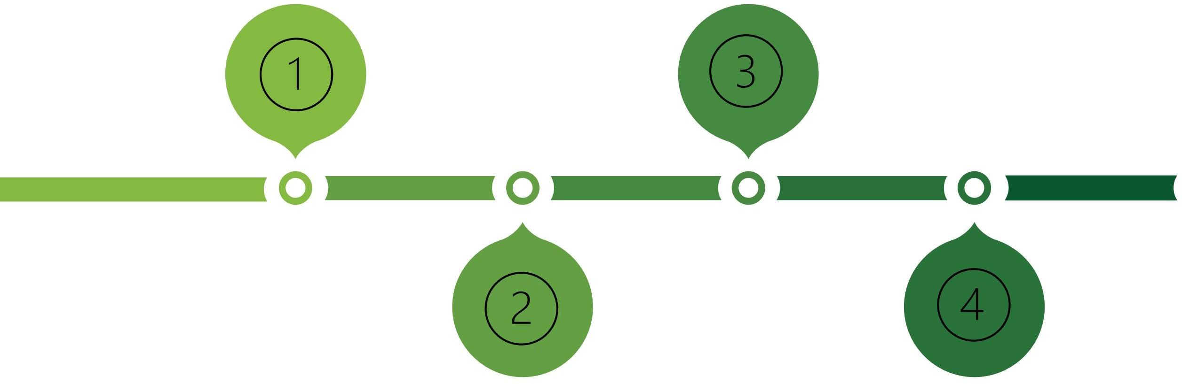
En la práctica, la sostenibilidad no es fácil de hacer. Después de todo, monitorización, comunicarse y colaboración con muchos proveedores al mismo tiempo no es poca cosa. Afortunadamente, hay cosas puede hacer para realizar las operaciones de adquisición de forma correcta. A continuación se muestran 6 pasos a seguir:
Definir un código de Conducta y Requisitos de Colaboración
Recompensa y
Responde
Evalúe su Configuración existente
Educar y
Crear conciencia

Slide 45
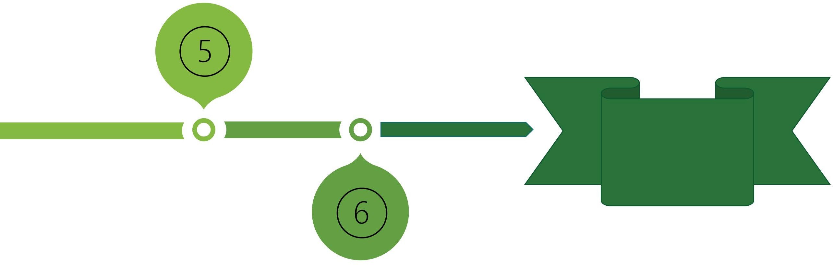
Mantener las operaciones de adquisición en el camino correcto... 6 pasos prácticos (continuación)
Alinear las estrategías core de nuestro negocio
Un gran comienzo para una Estrategia de Compras Sostenibles efectiva
Optimizar la
Comunicación

Slide 46

1. Evalúe su configuración existente
Lo más probable es que su empresa haya estado involucrada con sus proveedores y socios durante muchos años. Antes de abandonar el barco en busca de socios más eficientes y ecológicos, evalúe su configuración existente.
Puede ser mejor intercambiar solo uno o dos proveedores a la vez, comenzando con poco. Además, los equipos con los que ya trabaja pueden tener iniciativas ecológicas o
programas que se están desarrollando activamente. Siempre es una buena idea comunicar sus planes para mejorar la sustentabilidad, incluso solo para ver si alguien más está a bordo.
Establecer un marco de decisión para la elección de nuevos proveedores. para trabajar Al emitir Solicitudes de Propuestas (RFP), asegúrese de negociar
prácticas ambientalmente racionales y eficientes en recursos con los proveedores potenciales. Además, es importante asegurar los productos más ecológicos y de mayor eficiencia energética disponibles al mismo precio o a un precio más bajo que las alternativas, algo que siempre debe incluirse en los acuerdos.
FUTUROS SOSTENIBLES PARA EMPRESAS EMPRESAS

Slide 47

Herramientas que existen para ayudar...
¡un ejemplo!
Cadena de suministro de cuencas hidrográficas, es una solución dedicada a ayudar a las empresas para reducir las emisiones de carbono a gran escala en toda su cadena de suministro. Su objetivo es hacer que medir, comprender y reducir las emisiones en las cadenas de suministro de las empresas sea rápido, fácil y efectivo
FUTUROS SOSTENIBLES PARA EMPRESAS EMPRESAS

Slide 48

2. Definir un Código de Conducta y Requisitos de Colaboración
Colaborar con proveedores y socios ecológicos siempre es una
ventaja, pero ¿qué significa eso? ¿Cómo se ve para su negocio, productos y prácticas?
Para mayor claridad, es importante establecer un código de conducta y una serie de requisitos que puedan aplicarse a todos los proveedores potenciales y existentes. Deja claro lo que buscas y cuáles serán sus responsabilidades. ¿Qué comportamientos
espera ver, cómo quiere que se manejen los desechos y sus puntos de vista sobre las emisiones? ¿Existen límites o fronteras para dichas restricciones?
Una buena idea para honrar esto es incorporar los estándares ISO
y obtener la certificación .La nueva ISO 20400 se ocupa explícitamente de las prácticas de adquisición sostenible, lo que la convierte en la combinación ideal para la mayoría de las empresas.
FUTUROS SOSTENIBLES PARA EMPRESAS EMPRESAS

Slide 49

3. Educar y crear conciencia
Establezca un equipo dedicado a la responsabilidad
social corporativa y la sostenibilidad y utilice su ayuda para optimizar el negocio. Más importante aún, ese equipo también debe invertir tiempo en educar y difundir la conciencia sobre las iniciativas ecológicas con los proveedores, tanto para los prospectos existentes como para los potenciales.
Una alternativa para las pequeñas y medianas empresas que no tienen la mano de obra para crear un equipo dedicado sería
patrocinar seminarios y programas de capacitación en línea. Al compartir estos programas con los proveedores, los gerentes pueden comunicar mejor lo que buscan y lo que eso significa para la relación. ¡¡Compartir es demostrar interés!!
FUTUROS SOSTENIBLES PARA EMPRESAS EMPRESAS

Slide 50
“
Nadie protegerá lo que no le importa, y a nadie
David Attenborough ”
le importará lo que nunca ha experimentado .
FSPARAEUOMTSPRESASUTREONSIBLES

Slide 51

4. Recompensa y responde
Al igual que lo hace con los empleados para las operaciones convencionales, es importante evaluar y responder de acuerdo con el progreso y los logros de su proveedor.
Establecer una serie de mecanismos de auditoría para calificar su compromiso con la sostenibilidad y premiar el buen comportamiento/operaciones. Ofrezca incentivos para ayudar a fomentar mayores niveles de compromiso. Esos incentivos no necesariamente tienen que ser monetarios, pero deben mostrar valor por el tiempo y el compromiso de su pareja.
FUTUROS SOSTENIBLES PARA EMPRESAS EMPRESAS

Slide 52

5. Optimizar la comunicación
No podemos reiterar este punto lo suficiente... Toda esta
charla sobre la evaluación de proveedores y prospectos no servirá de nada si no hay canales abiertos de comunicación y colaboración. Es importante implementar un método simplificado de comunicación entre todas las partes involucradas, no solo internamente.
¿Hay formas de resaltar un proceso activo y sugerir mejoras?
¿Qué oportunidades de tiempo real y mantenimiento están disponibles para su equipo de gestión? Si algo sale mal, ¿cuánto tiempo hasta que se notifique a los contactos apropiados?
Una vez que esa línea de comunicación está abierta, es igual de importante mantenerla consistente y efectiva. Usted y su equipo deben poder comunicarse con cualquier socio, no solo para evaluar, sino también para ayudar a mejorar los procesos de colaboración.
FUTUROS SOSTENIBLES PARA EMPRESAS EMPRESAS

Slide 53

6. Alinear las estrategias comerciales centrales
El adagio dice que practiques lo que predicas, y eso es cierto aquí. Asegúrese de que sus empleados y sus operaciones cumplan con los requisitos sostenibles y ecológicos. Si no es una prioridad para su equipo, todos los proveedores y socios con los que trabaje seguirán ese ejemplo.
Por eso quieres predicar con el ejemplo. Envíe un mensaje contundente a sus socios de que la sustentabilidad está arraigada en sus prácticas comerciales principales. No es solo un movimiento o una ocurrencia tardía. Es un modo de vida. Cuando vean cuán serios son usted y sus electores, lo convertirán en una prioridad para hacer negocios con usted, como deberían hacerlo.
FUTUROS SOSTENIBLES PARA EMPRESAS EMPRESAS

Slide 54

Si bien es cierto que los proveedores pueden causar problemas reales cuando se trata de sostenibilidad y responsabilidad social corporativa, no son la única razón por la que las cosas salen mal. Las iniciativas ecológicas y la sustentabilidad mejorada comienzan desde adentro,
como parte de una estrategia comercial central.
Estas mejores prácticas envían un mensaje claro de que es importante establecer prácticas relevantes en un nivel fundamental. El mejor lugar para comenzar es educar y capacitar a los empleados, gerentes y socios sobre lo que pueden hacer para contribuir y mantener la
sustentabilidad. Luego pasa a estrategias más prácticas, como incorporar iniciativas ecológicas internamente, colaborar con proveedores ecológicos y continuar evaluando la huella total de su negocio.
RECUERDA…
¡ La compra sostenible comienza desde adentro!
FSPARAEUOMTSPRESASUTREONSIBLES
¡¡¡Puedes hacerlo!!!

Slide 55

Sección 5
¿Cómo te beneficiarás como pyme ?
FSPARAEUOMTSPRESASUTREONSIBLES

Slide 56

Al comprometerse con adquisiciones sostenibles y tener la capacidad de satisfacer las demandas de los mercados emergentes , incluso mientras reduce las presiones de los costos por la reducción del consumo de energía y la
generación de desechos, tiene estos 2 beneficios principales que espera:
Su marca se diferenciaría de su
competidores a medida que realiza compras sostenibles
para desarrollar productos y servicios innovadores según lo exijan sus clientes.
El conocimiento de su marca aumentaría y su declaración de posicionamiento de marca se fortalecería. Sin embargo, esto requerirá una gestión de riesgos adecuada y abordar las áreas débiles para evitar escándalos y mala publicidad para su empresa.
Máximos beneficios cuando se compromete
con estrategias
de compras sostenibles
FUTUROS SOSTENIBLES PARA EMPRESAS EMPRESAS

Slide 57

Machine Translated by Google
Controladores para Compra
Sostenible
Controladores para
Compras Sostenibles
Reducción de Costes
Crecimiento de Ingresos
Reducción de Riesgos
FUTUROS
FUTUROS SOSTENIBLES PARA EMPRESAS EMPRESAS

Slide 58
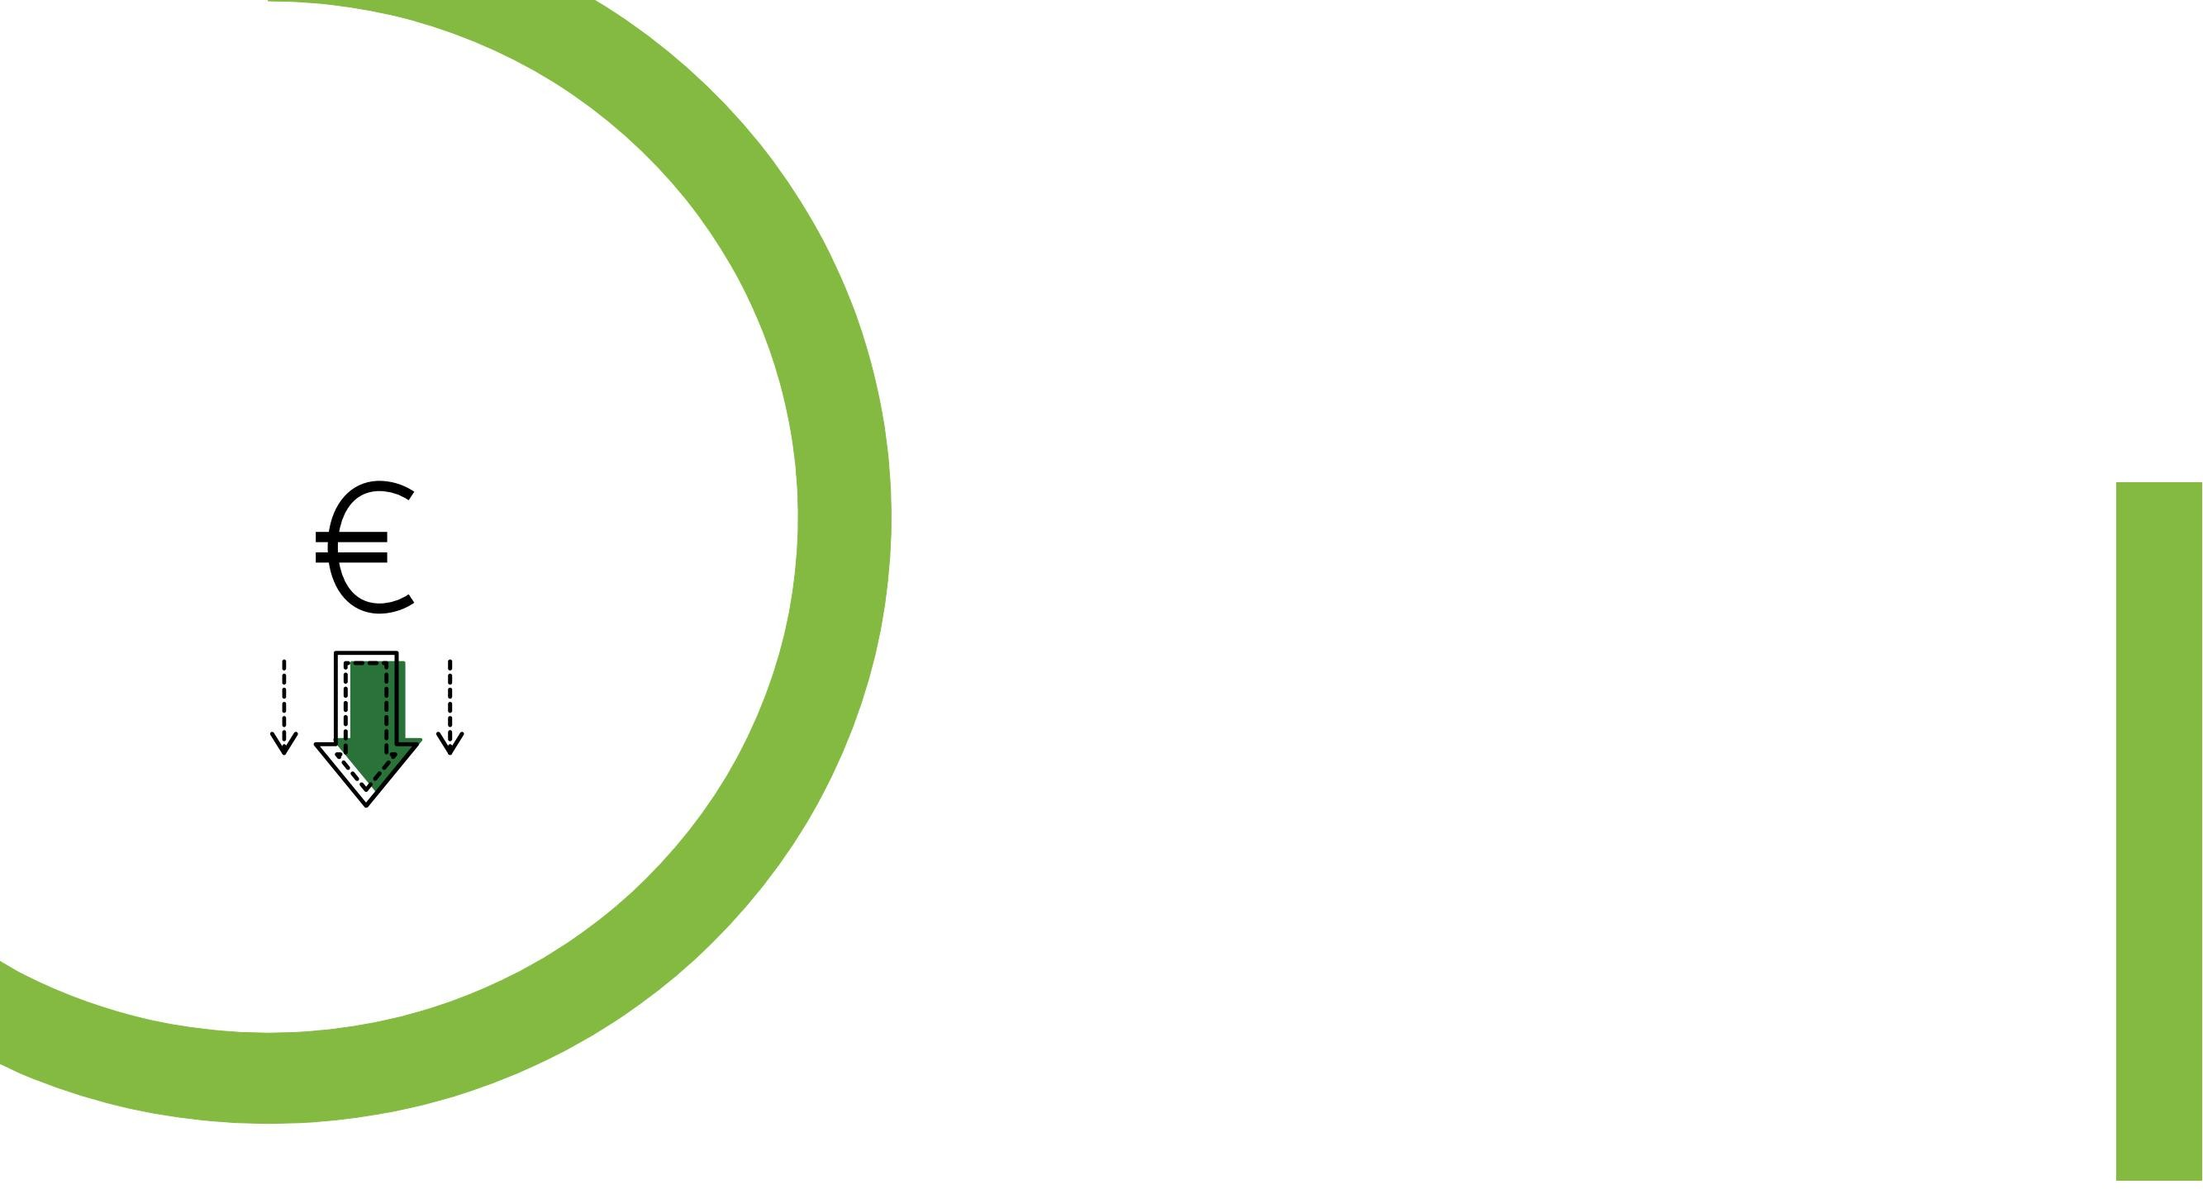
Seguir prácticas y decisiones de adquisición sostenibles conducirá a una reducción en el costo total de propiedad. Esto se logra mediante la reducción de los costos de energía, la reducción del exceso de especificaciones, la reducción del consumo y la reducción de los costos de cumplimiento social y ambiental.
Por ejemplo…Evitar costos de energía.
La adquisición sostenible se basa en máquinas, sistemas y equipos que consumen la menor cantidad de energía y generan la menor cantidad de desechos.
La adquisición sostenible busca reducir el consumo de energía y las emisiones de energía, evitando así los altos costos asociados con la degradación ambiental.
Reducción de costo
FSPARAEUOMTSPRESASUTREONSIBLES

Slide 59
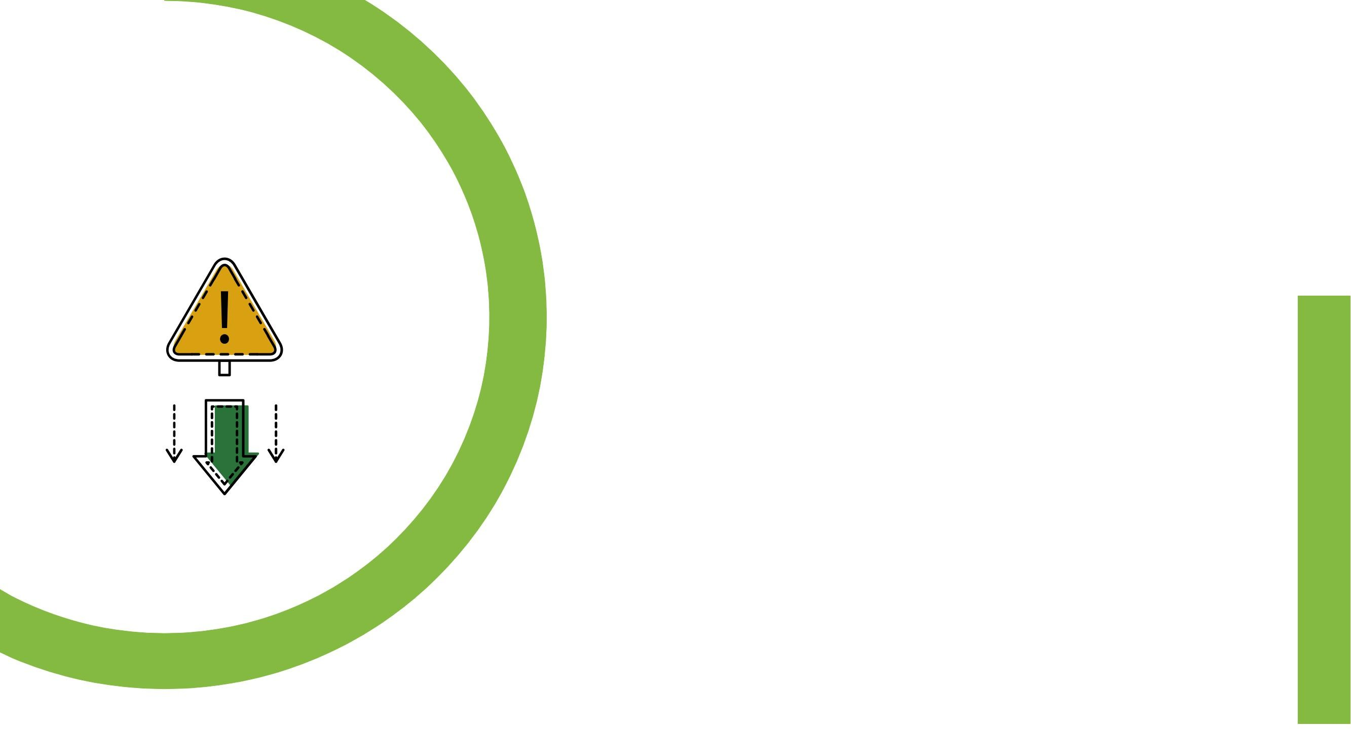
Al seguir prácticas y decisiones de compras sostenibles, los riesgos se reducen porque ya no enfrentará el impacto financiero en el valor de su marca debido a las malas prácticas de los proveedores. También se salvaría de los costos económicos de las interrupciones de adquisiciones sostenibles, como el incumplimiento de las normas ambientales.
El proceso de evaluación de la sostenibilidad de la cadena de suministro revelará aquellas áreas de alto riesgo que históricamente se han descuidado, ya sean malas prácticas de los proveedores (como la esclavitud moderna) o riesgos ambientales (incluida la contaminación local).
Invertir en prácticas sostenibles significa trabajar junto a proveedores que cumplen (o trabajar para cumplir) cuando se trata de factores como las regulaciones ambientales.
La reducción de riesgos
FSPARAEUOMTSPRESASUTREONSIBLES

Slide 60

Al seguir procesos de adquisición sostenibles, podrá obtener ingresos adicionales a través de la innovación de productos y servicios ecológicos y primas de precios o ingresos de programas de reciclaje.
Además, las iniciativas de sostenibilidad bien comercializadas le darán un gran impulso a la reputación de su marca. Esto se puede correlacionar con la retención del personal y la atracción de los mejores talentos también debería mejorar porque los empleados quieren cada vez más trabajar en un lugar donde sientan que están marcando la diferencia y haciendo el bien.
Crecimiento de ingresos
FSPARAEUOMTSPRESASUTREONSIBLES

Slide 61

Resumen: Los beneficios de las Compras Sostenibles
Como se discutió en las secciones anteriores, las compras sostenibles comienzan con una asociación con sus proveedores. Generar confianza y monitorear el desempeño y el cumplimiento de manera efectiva puede conducir a relaciones más rentables con sus proveedores y costos reducidos para su negocio.
Por lo tanto, los beneficios se pueden dividir en dos grupos:
• beneficios para su empresa y
• beneficios para la comunidad y el medio ambiente en general.
FUTUROS SOSTENIBLES PARA EMPRESAS EMPRESAS

Slide 62

Beneficios de negocio:
Estos son solo 6 beneficios, pero todos con potencial de creación de valor y crecimiento empresarial
4
Atraer
inversores afines
6
Gestión eficaz del riesgo
Mejore sus posibilidades de ganar negocios con sus
estándares de
sostenibilidad mejorados
5
1
Reducción de costos a través
del reciclaje, utilizando productos
más eficientes y
servicios
2
Calificado para préstamos
favorables, apoyo comercial o
desgravación fiscal
Mejora de la reputación entre los clientes y en todo su sector empresarial
3

Slide 63

Beneficios para la comunidad en general y el medio ambiente
Reducción de
residuos a través del reciclaje.
Mejorar las condiciones de trabajo y de vida mediante el
abastecimiento de productos de comercio
justo y evitando la
compra de bienes/ servicios de empresas
Reducción de las emisiones de carbono
mediante el uso de equipos de bajo
consumo y energías renovables
Reducción del uso de recursos naturales
mediante la compra de bienes y
servicios con materiales reciclados
que no se adhieren a prácticas sólidas.
FUTUROS SOSTENIBLES PARA EMPRESAS EMPRESAS

Slide 64
Machine Translated by Google
Sección 6
Comprender el impacto de
Cambio
FSPARAEUOMTSPRESASUTREONSIBLES

Slide 65

Por qué importan las compras sostenibles...
Cuatro áreas prioritarias clave:
Consumo y producciónsostenibles
Cambio climático y
energía
Protegiendo los recursos naturales
Creando comunidades
sostenibles y un mundo más justo
FUTUROS SOSTENIBLES PARA EMPRESAS EMPRESAS

Slide 66

El ejemplo de los residuos es probablemente el más obvio...
Las opciones de acción incluyen: evitar la compra, usar menos, pasar de comprar un 'producto' a comprar un servicio, a través de la reutilización y el reciclaje hasta la consideración de la gestión del final de la vida útil.
Las compras sostenibles pueden tener una gama más amplia de beneficios de lo que parece inmediatamente. Durante mucho tiempo se ha reconocido que los materiales y productos reciclados hacen una contribución importante a la sostenibilidad al reducir los vertederos (y, por lo tanto, las emisiones de metano) y conservar los recursos no renovables, pero un informe del Programa de Acción de Residuos y Recursos (WRAP) muestra que durante todo su ciclo de vida también tienen un papel importante que desempeñar en la reducción de las emisiones de dióxido de carbono. Actualmente, los niveles de reciclaje en el Reino Unido ya reducen las emisiones de CO2 entre 10 y 15 millones de toneladas en comparación con la incineración o el vertido de esos materiales, lo que equivale a retirar 3,5 millones de automóviles de las carreteras. (Fuente)
FUTUROS SOSTENIBLES PARA EMPRESAS EMPRESAS

Slide 67
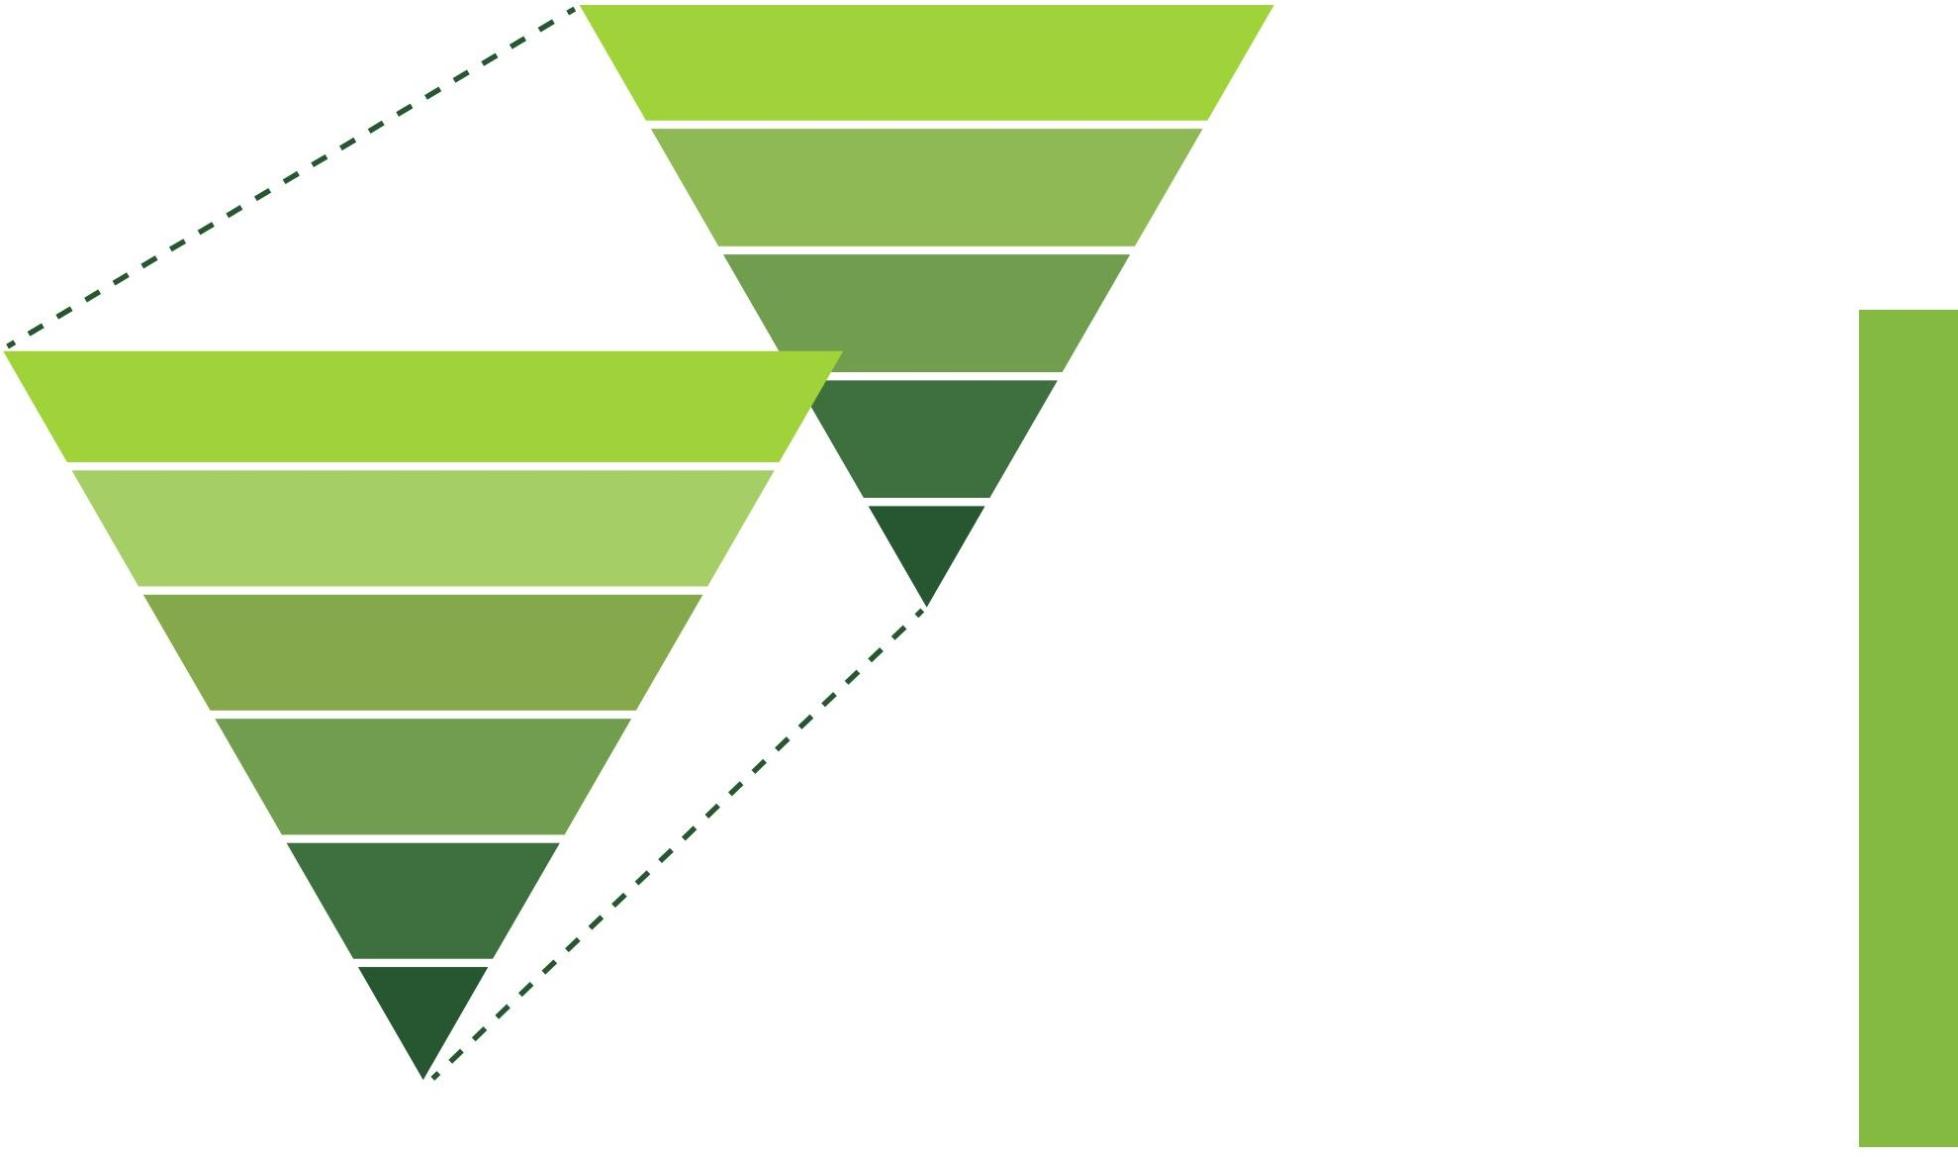
Jerarquía de residuos = Jerarquía de adquisiciones
Desperdicio
Prevención
reutilizar
Reciclaje/Compostaje
Desperdicio
Jerarquía
repensar la necesidad
Eliminar los residuos en origen (sin servicio de compra/ compra en lugar de producto)
Energía
Recuperación
Reducir
Inútil
Desecho
reutilizar
Por cliente o proveedor/contratista
Reciclaje Negociar opciones con contratistas.
FSPARAEUOMTSPRESASUTREONSIBLES
Obtención Jerarquía
Energía
Recuperación
Fin de la vida
Negociar las opciones de gestión del
final de la vida útil con los proveedores/contratistas

Slide 68

"No podemos resolver nuestros problemas con el mismo pensamiento
que usamos cuando
Machine Translated by Google
los creamos".
Albert Einstein
Cofinanciado por el Programa Erasmus+ de la Unión Europea

